Slide 1

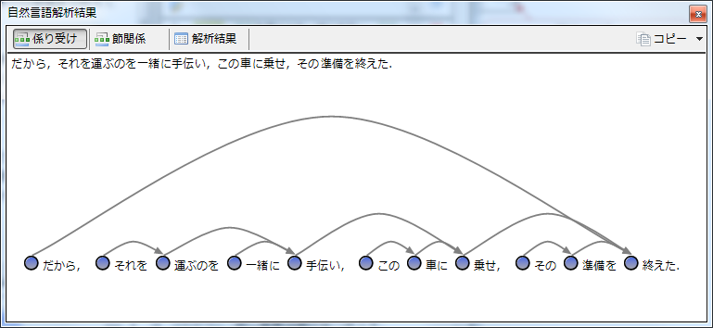
この文に含まれる指摘数
一時的にこのカードを非表示
エディタ上の位置選択
読み上げ
可視化

Slide 2
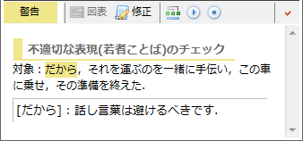
指摘の参考図
可視化
指摘レベル
修正候補
読み上げ
指摘を非表示へ

